Slide 1

Cash vs bezhotovost
Neformální setkání s novináři 26. 7. 2023

Slide 2
Jitka Haubová
Členka představenstva Komerční banky a provozní ředitelka

Slide 3

Aktuální téma
Only cash?

Slide 4

Výhody

Slide 5

Nevýhody

Slide 6
Jitka Palatová
Generální ředitelka KB SmartPay

Slide 7

V ČR se koncové ceny pohybují nejčastěji mezi 0,5 – 2 %
V ČR se koncové ceny pohybují nejčastěji mezi 0,5 – 2 % v závislosti na realizovaném karetním objemu
Odhadujeme, že průměrná vážená cena je okolo 1 %
Náklady a rizika na platby hotovostí, resp. A2A, obchodníci často opomíjí nebo nevnímají

Slide 8
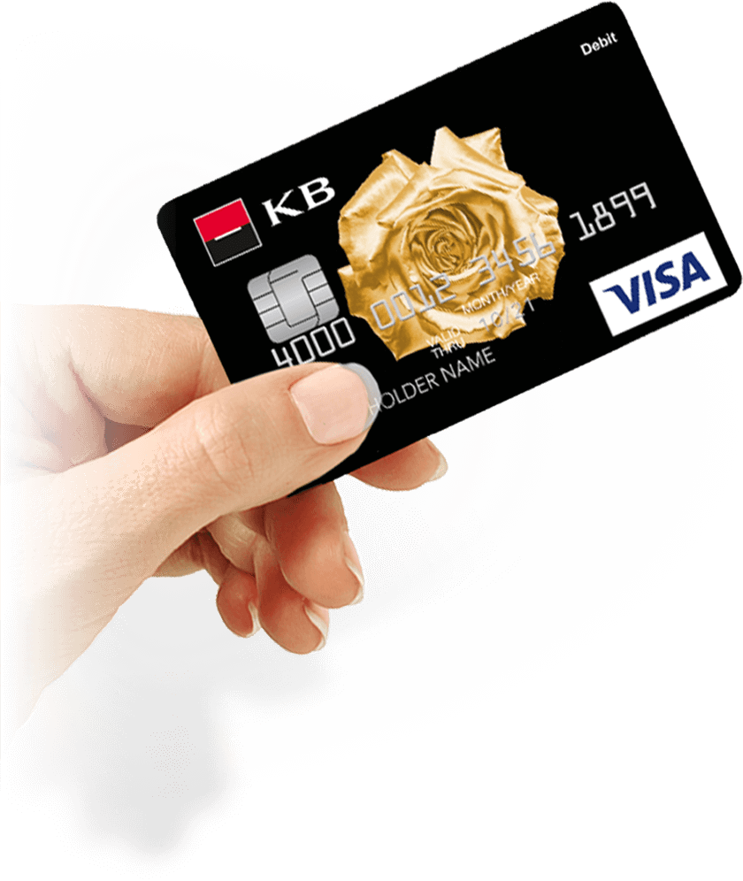
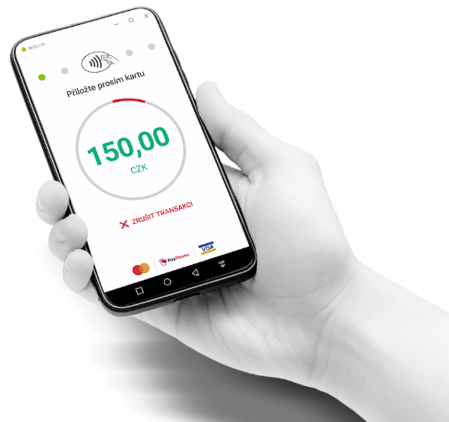
Složení poplatku
Marže pokrývá tyto náklady:
  Poplatek vydavatelské bance (interchange fee)
    prům. 0,45 % (0,2 % - 3 % dle karty)
  Poplatek karetní asociaci (scheme fee)
    prům. 0,20 % (0,05 % - 1 % dle karty)
  Poplatek za processing a clearing karetní
    transakce cca 0,5 Kč/transakci

Slide 9
Obliba platby kartou roste
Vývoj v gastro segmentu 2021 - 2023
Mes MCC 5812 Gastro | 2021 - 2023 nárůst v %
Počty provozoven | + 13,4 %
Obrat | + 75,9 %
Počet transakcí | + 57,7 %
Průměrná transakce | + 11,6 %
Data KBSP, 2023

Slide 10
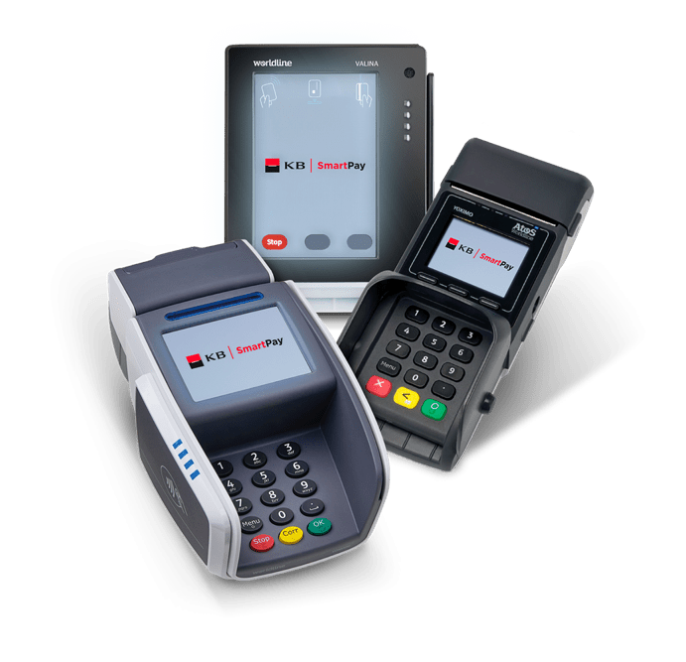
Česko platí kartou – terminál na rok zdarma
    Určeno obchodníkům, kteří v posledních 12 měsících nepřijímali platební karty.
  Obchodník získá na 12 měsíců:
      Terminál zdarma
      Nulové transakční poplatky se vztahují na obrat v platbách kartou do 50 000 Kč
  Poskytováno s klasickým platebním terminálem nebo platební bránou GoPay nebo platebním terminálem
  v mobilu PayPhone

Slide 11
Průzkum KB SmartPay 2023
Podíl zákazníků platících hotově
klesl o 2 %!
Oproti průzkumu z konce roku 2022 se počet výhradních bezhotovostních plateb výrazně nezměnil, ale o 3 % stouplo množství zákazníků, kteří platí bezhotovostně alespoň občas, a to z 27 % na 30 %.
A zatímco na přelomu roku platilo hotově 5 % zákazníků, aktuálně jsou to 3 %.
Jak často platíte v obchodech bezhotovostně (tj. kartou, hodinkami, mobilem, …)?

Slide 12
Průzkum KB SmartPay 2023
Kterou z možností bezhotovostní platby nejčastěji využíváte?
Smartphony jsou v kurzu
Četnost platby chytrými hodinkami se meziročně nezměnila, ale výrazně, dokonce o 10 %, se zvýšila frekvence placení smartphonem.
Zatímco loni uvádělo jako nejčastější platbu mobilem 22 % zákazníků, aktuálně je to 32 %.

Slide 13
Průzkum KB SmartPay 2023
Mince a bankovky z peněženek postupně mizí…
Zatímco před několika měsíci u sebe běžně nosilo hotovost 82 % respondentů, aktuálně je to o 2 % dotázaných méně.
Nosíte u sebe běžně ještě i hotovost?

Slide 14
Průzkum KB SmartPay 2023
Nejčastěji máme v hotovosti
300 Kč až 800 Kč
Nejběžnější výše hotovosti v rozmezí 300 – 800 Kč v peněženkách se meziročně nezměnila, obecně ale nosíme u sebe méně.
Částku 800 - 2000 Kč mělo loni u sebe 30 % dotázaných, což je o 2 % respondentů více. O stejné procento stoupl také počet těch, kteří s sebou nosí méně než 300 Kč.
Pokud ano, přibližně jaký obnos u sebe běžně nosíte?

Slide 15
Průzkum KB SmartPay 2023
Jak se zachováte, když obchodník nepřijímá bezhotovostní platby a vy u sebe nemáte požadovanou hotovost?
Neberete karty? Tak na shledanou!
Ještě v loňském roce by odešlo při odmítnutí platby kartou ze strany obchodníka 48 % zákazníků. Aktuálně by to udělalo už 54 %!

Slide 16
Průzkum KB SmartPay 2023
Jaké jsou podle vás výhody bezhotovostních plateb, respektive plateb kartou/mobilem/hodinkami?
Rychle, přehledně a výhodně
Rychlost provedení transakce, dokonalý přehled o provedených platbách online a možnost získat zpět část peněz za provedený nákup, to jsou a nadále zůstávají tři největší výhody bezhotovostních plateb.

Slide 17
Petr Polák
Country manager VISA

Slide 18




Srovnání s okolními státy
Počet karet na osobu
Počet terminálů na 1000 obyvatel
1.4
32.2
1.1
32.1
1.1
31.1
1.0
28.9
Zdroj: studie Czech Republic Cards and Payments: Opportunities and Risks to 2026

Slide 19
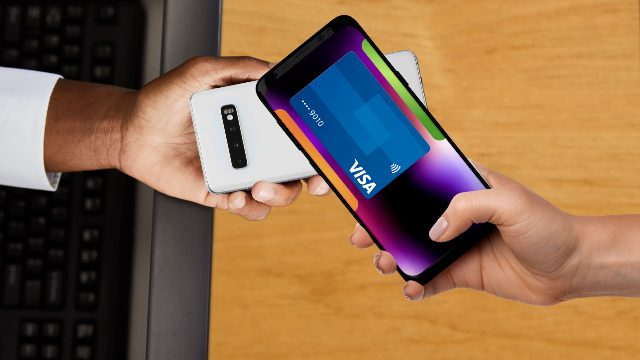
81 % zákazníků preferuje digitální platby
Preference zákazníků
57 % zákazníků by platilo pouze kartou, pokud by mělo tu možnost
Zdroj: https://www.visa.co.uk/small-business-toolkit/articles/digital-transformation-smes.html

Slide 20
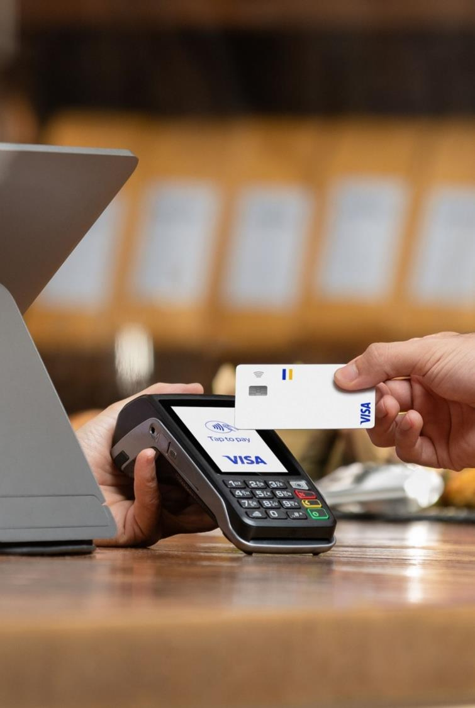
Výhody přijímání karet pro
obchodníky a SMB
8 % – o tolik se zvýší příjmy
74 % – efektivnější fungování
Ø 6 s – doba bezkontaktní transakce
65 % – zákazníci utrácejí více
Zdroj: https://www.visa.co.uk/run-your-business/small-business-tools/small-business-digital-transformation.html

Slide 21
Luboš Kastner
Gastronom, zakládající člen Českého gastronomického institutu, člen představenstva Asociace malých a středních podniků a živnostníků ČR

Slide 22
Děkujeme…
…a nyní je prostor na vaše dotazy.

